Slide 1


Ubnd quận long biên
Trường mầm non giang biên
LĨNH VỰC Phát triển thẩm mỹ
Đề tài: Tô màu lá cờ
LứA tuổi: 3 - 4 tuổi
Giáo viên: Nguyễn Thị Bích Phượng
Đào Thị Lan

Slide 2


Bài hát:
Hòa bình cho bé

Slide 3
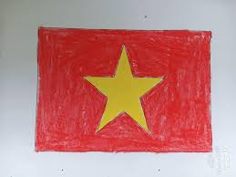

Slide 4

CÔ HƯỚNG DẪN

Slide 5
Trẻ thực hiện

Slide 6

Nhận xét sản phẩm

